Slide 1
Моделирование случайных величин

Slide 2
Способы получения случайных величин
физические генераторы (датчики) случайных величин;
программные генераторы (датчики) псевдослучайных чисел.

Slide 3
Способы получения случайных величин
Аппаратный генератор случайных чисел – устройство, которое генерирует последовательность случайных чисел на основе хаотически изменяющихся параметров физических процессов.
Генерация псевдослучайных чисел — порождение последовательности чисел, элементы которой подчиняются заданному распределению (обычно равномерному).

Slide 4
Линейные конгруэнтные генераторы (ЛКГ)
ξ_{i+1} = (aξ_{i}+c) (mod m),
ξ_{i}∈(0, m-1), |(0, m-1)|=m
Теорема: ЛКГ имеет полный период, когда
выполняются следующие условия:
m и c являются взаимно простыми числами;
если m делится на простое число q, то a-1 тоже делится на q;
если m делится на 4, то a-1 тоже делится на 4.
Notes:
где a и c — некоторые целочисленные коэффициенты, а mod m — взятие остатка по модулю некоторого натурального числа m.

Slide 5
Пример 1:
ξ_{i+1} = (aξ_{i}+c) (mod m),
m=5, c=3, a=6, ξ₀=4.
ξ₁ = (6•4+3) (mod 5)=2,
ξ₂ = (6•2+3) (mod 5)=0,
ξ₃ = (6•0+3) (mod 5)=3,
ξ₄ = (6•3+3) (mod 5)=1,
ξ₅ = (6•1+3) (mod 5)=4,
ξ₆ = (6•4+3) (mod 5)=2.

Slide 6
Пример 2:
ξ_{i+1} = (aξ_{i}+c) (mod m),
m=5, c=5, a=6, ξ₀=4.
ξ₁ = (6•4+5) (mod 5)=4,
ξ₂ = (6•4+5) (mod 5)=4.

Slide 7
Мультипликативные генераторы
ξ_{i+1} = (aξ_{i}) (mod m),
ξ_{i}∈(1, m-1), |(1, m-1)|=m-1
Теорема: Мультипликативный генератор имеет
период m-1, когда выполняются следующие
условия:
m является простым числом;
a-1 является первообразным элементом по модулю m, т.е. наименьшее целое число l, для которого a^{l}–1 делится на m, есть l = m-1.

Slide 8
Пример 3:
ξ_{i+1} = (aξ_{i}) (mod m),
m=5, a=2, ξ₀=4.
ξ₁ = (2•4) (mod 5)=3,
ξ₂ = (2•3) (mod 5)=1,
ξ₃ = (2•1) (mod 5)=2,
ξ₄ = (2•2) (mod 5)=4,
ξ₅ = (2•4) (mod 5)=3.

Slide 9
Пример 4:
ξ_{i+1} = (aξ_{i}) (mod m),
m=5, a=4, ξ₀=4.
ξ₁ = (4•4) (mod 5)=1,
ξ₂ = (4•1) (mod 5)=4,
ξ₃ = (4•4) (mod 5)=1.

Slide 10
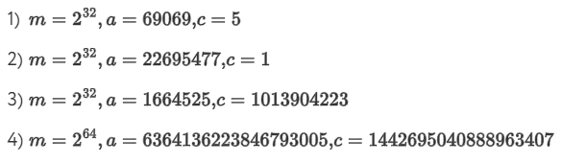
Рекомендуемые параметры

Slide 11
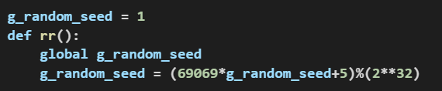
Реализация линейного конгруэнтного метода

Slide 12
Источник энтропии
Источник энтропии (источник случайности) – это механизм, генерирующий физические случайные величины для дальнейшего их использования в качестве инициализационного вектора ГПСЧ.

Slide 13
Примеры других алгоритмов
RANDU
Вичмана-Хилла
Генератор Макларена — Марсальи
Вихрь Мерсенна (Mersenne Twister)
Генератор Кнута

Slide 14
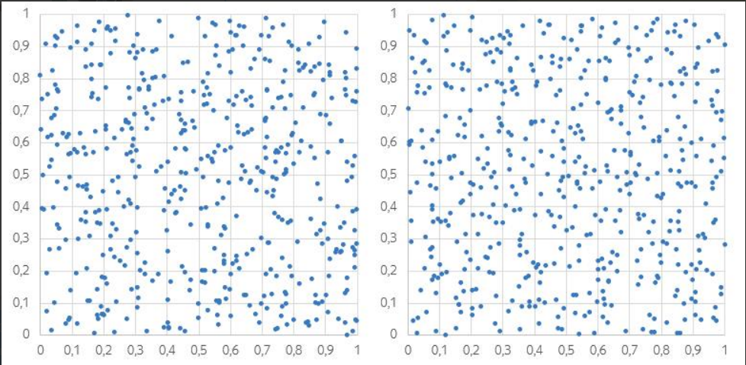
Тест
Точки на какой картинке выглядят более случайными?

Slide 15
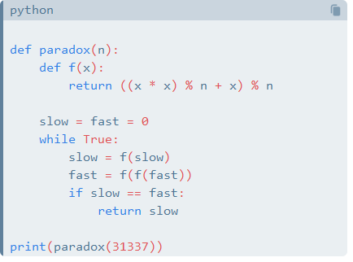
Тест
Что делает функция paradox?

Slide 16
Тест
Что делает функция paradox?
Алгоритм Флойда ("заяц и черепаха"), используемый для нахождения цикла в псевдослучайной последовательности
Функция f(x): квадратичная функция, по сути — генератор псевдослучайных чисел по модулю n.
Что происходит:
slow движется на 1 шаг за итерацию: f(x)
fast – на 2 шага: f(f(x))
Как только slow == fast, последовательность начала повторяться – > цикл найден.

Slide 17
Модуль random (Python)
Предоставляет функции для генерации случайных чисел, букв, случайного выбора элементов последовательности.
random.seed([X]) - инициализация генератора случайных чисел. Если X не указан, используется системное время.
random.randrange(start, stop, step) - возвращает случайно выбранное число из последовательности.
random.randint(A, B) - случайное целое число N, A ≤ N ≤ B.
random.choice(sequence) - случайный элемент непустой последовательности.
random.shuffle(sequence, [rand]) - перемешивает последовательность (изменяется сама последовательность), поэтому функция не работает для неизменяемых объектов.
random.sample(population, k) - список длиной k из последовательности population.
random.random() - случайное число от 0 до 1.
random.uniform(A, B) - случайное число с плавающей точкой, A ≤ N ≤ B (или B ≤ N ≤ A).

Slide 18
Модуль random (Python)
random.triangular(low, high, mode) - случайное число с плавающей точкой, low ≤ N ≤ high. Mode - распределение.
random.betavariate(alpha, beta) - бета-распределение. alpha>0, beta>0. Возвращает от 0 до 1.
random.expovariate(lambd) - экспоненциальное распределение. lambd равен 1/среднее желаемое. Lambd должен быть отличным от нуля. Возвращаемые значения от 0 до плюс бесконечности, если lambd положительно, и от минус бесконечности до 0, если lambd отрицательный.
random.gammavariate(alpha, beta) - гамма-распределение. Условия на параметры alpha>0 и beta>0.
random.gauss(значение, стандартное отклонение) - распределение Гаусса.

Slide 19
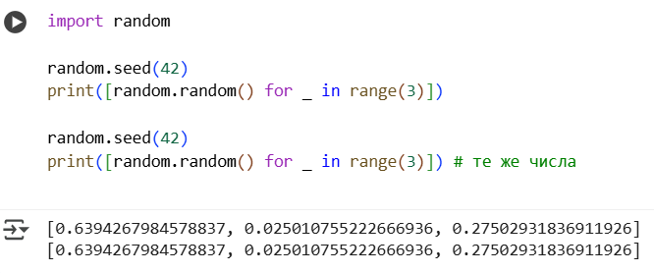
Модуль random (Python)

Slide 20
Вихрь Мерсенна
Генерирует псевдослучайные последовательности чисел с периодом, равным одному из простых чисел Мерсенна.
Обеспечивает быструю генерацию высококачественных по критерию случайности псевдослучайных чисел.
Лишён многих недостатков, присущих другим ГПСЧ, таких как малый период, детерминированность, легко выявляемые статистические закономерности.
Не является криптостойким.
«Вихрь» — это преобразование, которое обеспечивает равномерное распределение генерируемых псевдослучайных чисел в 623 измерениях (для линейных конгруэнтных генераторов оно ограничено 5 измерениями). Поэтому функция корреляции между двумя последовательностями выборок в выходной последовательности вихря Мерсенна пренебрежимо мала.

Slide 21
Вихрь Мерсенна
Существуют два общих варианта алгоритма, различающихся величиной используемого простого числа Мерсенна.
Наиболее распространённым является алгоритм MT19937, период которого составляет (приблизительно ) .
Число Мерсе́нна — число вида , где n – натуральное число.
Некоторые из таких чисел являются простыми при больших значениях n.

Slide 22
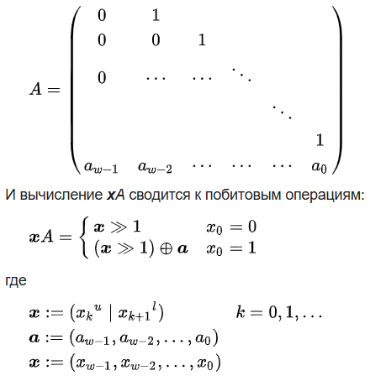
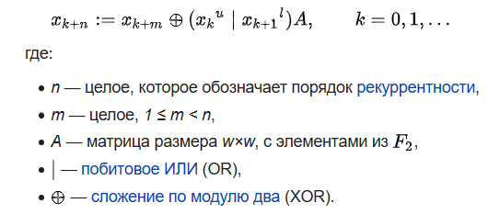
Вихрь Мерсенна
x - w-мерные векторы над полем F={0,1}, соответствующие машинным словам размера w.
Вихрь Мерсенна генерирует последовательность векторов, которые являются псевдослучайными целыми из диапазона от 0 до 2^w — 1. Путём деления на 2^w — 1 можно также получить псевдослучайное вещественное число из диапазона [0,1].
Алгоритм основан на следующей рекуррентной формуле:

Slide 23
Моделирование случайных величин с заданным законом распределения
Основаны на использовании генераторов равномерно распределённых случайных величин.
Наибольшее распространение получили следующие методы:
аналитический (метод обратной функции);
табличный;
метод композиций, основанный на функциональных особенностях генерируемых распределений.

Slide 24


Метод обратной функции
Теорема. Если непрерывная случайная величина Y имеет плотность распределения вероятностей f(y), то распределение случайной величины
равномерно в интервале (0; 1), т.е.
Notes:
Аналитический метод заключается в построении математической зависимости, связывающей значения случайной величины с заданным законом распределения со значениями случайной величины, распределенной равномерно в интервале (0; 1).

Slide 25
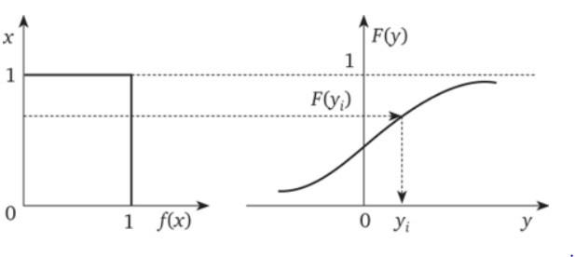

Метод обратной функции

Slide 26
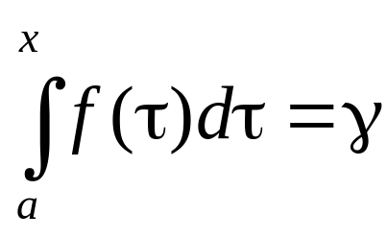
Моделирование непрерывной случайной величины
Для нахождения значения непрерывной случайной величины X, распределенной в интервале (a,b) с плотностью f(x) необходимо решить уравнение:
где γ - случайная величина, которая имеет стандартной равномерное распределение.

Slide 27
Аналитический метод
Достоинства:
высокая точность метода;
не требуется составления и хранения в памяти таблиц, как в табличном методе.
Недостатки:
метод распространяется только на те функции, которые позволяют вычислить интеграл от функции плотности аналитически;
использование численных методов вычисления интегралов приводит к погрешностям и большим затратам машинного времени;
выражение, используемое для вычислений, содержит в себе функции вычисления логарифмов, возведения в степень, вычисления радикалов, что требует значительных затрат машинного времени.

Slide 28
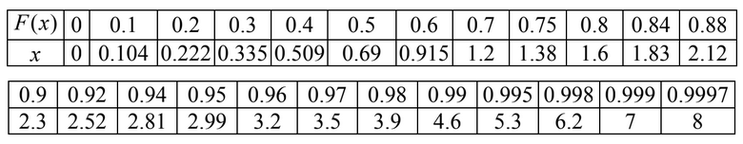
Табличный метод
Заключается в формировании таблицы, содержащей пары чисел: значение функции распределения F(x) и соответствующее значение x случайной величины.
Значение случайного числа, находящегося между узлами табуляции, обычно рассчитывается методом линейной интерполяции.

Slide 29
Табличный метод
Достоинства:
существует принципиальная возможность построения таблицы для формирования случайных последовательностей с любым законом распределения, в том числе полученного экспериментальным путём;
можно обеспечить любую заданную точность генерирования случайных чисел за счет увеличения количества интервалов табуляции (уменьшения шага табуляции);
для генерирования случайных величин с заданным законом распределения вероятностей требуется только генератор равномерно распределенных случайных чисел и выполнение несложных операций, занимающих мало времени.

Slide 30
Табличный метод
Недостатки:
значительные затраты памяти для хранения большого числа таблиц с разными законами распределений;
наличие методической погрешности, обусловленной применением линейной интерполяции для определения значений случайных чисел, находящихся между узлами табуляции;
для уменьшения методической погрешности формирования случайных последовательностей при использовании линейной интерполяции следует увеличивать количество точек табуляции, что приводит к увеличению размера таблиц и, как следствие, к дополнительным затратам памяти и времени;
в связи с неодинаковой скоростью изменения функции распределения для обеспечения высокой точности формирования случайных последовательностей табулирование должно выполняться с переменным шагом, выбор которого связан с определёнными проблемами.

Slide 31
Метод композиций
Основан на функциональных особенностях вероятностных распределений.
Используется в случаях, когда не удаётся получить аналитическим методом решение в явном виде.
Например, значения случайной величины, распределённой по закону Эрланга, могут быть получены путём сложения нескольких экспоненциально распределённых случайных величин.

Slide 32
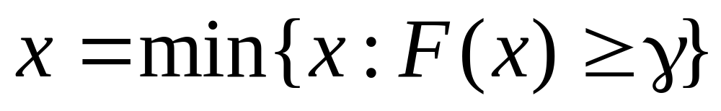
Общая формула

Slide 33
Пример 5:
F(x)
0.5
0
1
2
3
4
5
x
γ={0.43, 0.75, 0.11, 0.98, 0.35, 0.64, 0.23}
x={ 2, 3, 1, 3, 2, 2, 2}

Slide 34
Метод Неймана для моделирования непрерывной случайной величины
Случайная величина определена на конечном интервале (a, b) и имеет ограниченную плотность вероятности f(x)<M:
1) Выбираются два значения γ′, γ″ случайной величины γ и вычисляются величины
η′=a+ γ′(b-a), η″=M γ″
2) Если η″<f(η′), то x= η′. Иначе повторяем п.1.

Slide 35
Метод Неймана для моделирования непрерывной случайной величины
η″
f(η′)
M
η′

Slide 36
Моделирование равномерно распределенной случайной величины U(a,b)
Генерируем γ∈U(0,1)
Возвращаем x=a+(b–a ) γ

Slide 37

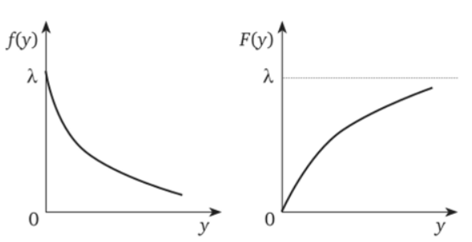
Моделирование экспоненциально распределенной случайной величины
Notes:
α > 0 – параметр экспоненциального распределения.

Slide 38
Моделирование экспоненциально распределенной случайной величины
Генерируем γ∈U(0,1)
Возвращаем x= –β ln γ
Notes:
Оба полученных выражения равнозначны, поскольку с позиций теории вероятностей случайные величины s и (1− s) распределены по одному и тому же равномерному закону в интервале (0; 1).
В то же время, последнее выражение предпочтительнее, поскольку не требует выполнения «лишней» операции вычитания, что позволяет уменьшить время моделирования.

Slide 39
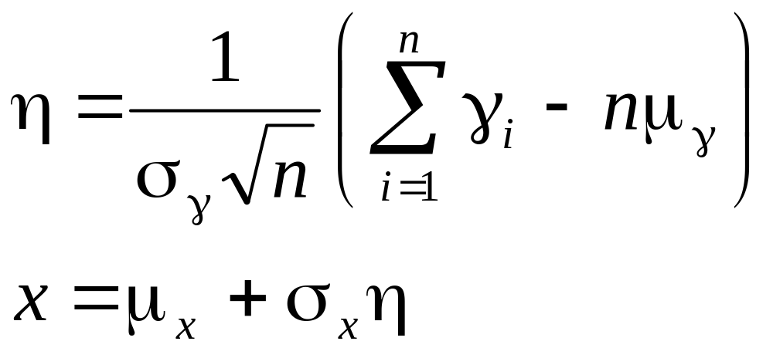
Моделирование нормально распределенной случайной величины N(μ,σ²)

Slide 40
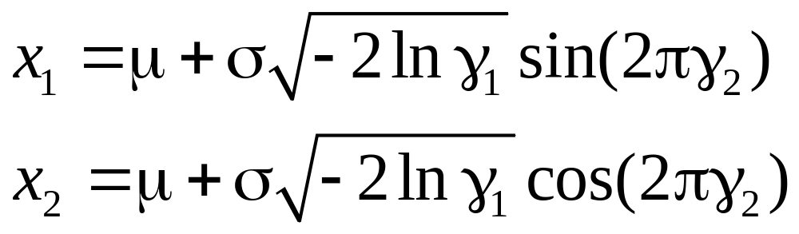
Моделирование нормально распределенной случайной величины N(μ,σ²)

Slide 41
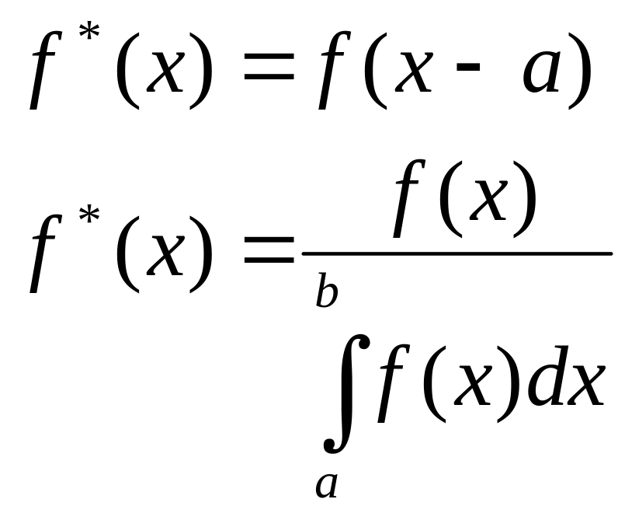
Смещенные и усеченные распределения

Slide 42
Моделирование дискретной случайной величины
Необходимо получить последовательность значений x_{i} случайной величины X с распределением:
x₁ | x₂ | … | x_{n}
p₁ | p₂ | … | p_{n}

Slide 43
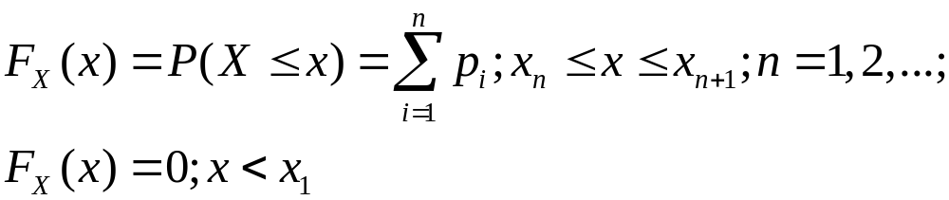
Моделирование дискретной случайной величины
Необходимо получить последовательность значений x_{i} случайной величины X с распределением:
Интегральная функция распределения:
x₁ | x₂ | … | x_{n}
p₁ | p₂ | … | p_{n}

Slide 44
Моделирование дискретной случайной величины
Интервал (0,1) разбивается на n частей с длинами p₁,p₂,…,p_{n}. Полученные интервалы нумеруются цифрами 1,2,…n. Координаты точек деления y₀=0, y₁=p₁, y₂=p₁+p₂, y_{n}=p₁+p₂+…+p_{n}.
Выбирается стандартно равномерно распределенная случайная величина γ и строится точка y=γ.
Если эта точка попадает в интервал с номером i, то X=x_{i}.

Slide 45
Пример 5:
x | 1 | 2 | 3
p | 0.2 | 0.5 | 0.3
γ={0.43, 0.75, 0.11, 0.98, 0.35, 0.64, 0.23}
x={ 2, 3, 1, 3, 2, 2, 2}

Slide 46
Распределение Бернулли
Алгоритм эквивалентен методу обратного преобразования, если γ и 1 - γ поменять местами.
1. Генерируем γ ~ U(0,1).
2. Если γ <= p, возвращаем X = 1; в противном случае возвращаем X = 0.
p – вероятность успеха в испытании Бернулли

Slide 47

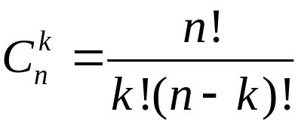

Биномиальное распределение
Биномиальное распределение задает вероятность k удачных исходов в n реализациях некоторого эксперимента:
где q = 1-p, - биномиальные коэффициенты.
Notes:
Число успешных экспериментов в n независимых испытаниях Бернулли, вероятность успеха каждого из которых равна p; количество поврежденных товаров в партии размера n.

Slide 48
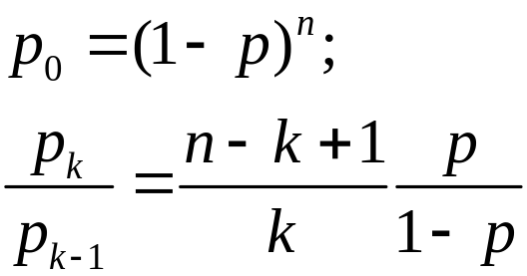
Биномиальное распределение
I. Сумма n независимых и одинаково распределенных величин с распределением Бернулли имеет биномиальное распределение.
1. Генерируем Y₁, Y₂, …, Y_{n} как независимые и одинаково распределенные случайные величины с распределением Бернулли.
2. Возвращаем X = Y1 + Y2 + … + Yn.
Время выполнения алгоритма пропорционально величине n.
II. Метод обратного преобразования:

Slide 49
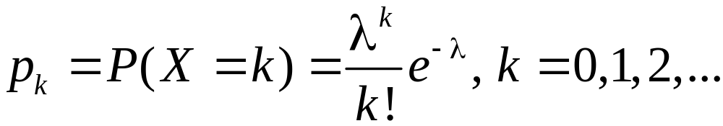

Распределение Пуассона
Дискретная случайная величина X называется распределенной по закону Пуассона с параметром λ>0, если ее возможные значения – все неотрицательные целые числа: 0,1,2,…, а вероятность события {X = k} выражается формулой:
Notes:
Распределение Пуассона используется для описания числа событий, возникающих в интервалы времени, когда события происходят с постоянной интенсивностью (число вызовов на телефонной станции в определенный отрезок времени), числа объектов в группе случайного размера (количество пассажиров в вагоне метро).

Slide 50
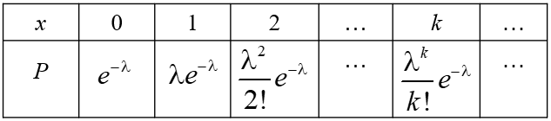


Распределение Пуассона
I. Метод обратных функций
Ряд пуассоновского распределения имеет вид:
Следовательно,

Slide 51
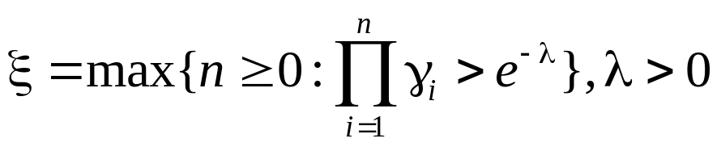
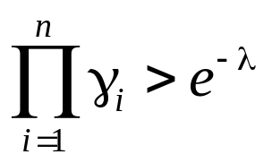
Распределение Пуассона
II. Пусть γ₁, γ₂, …, γ_{n}, … – последовательность независимых равномерно распределенных на (0, 1] случайных величин. Тогда случайная величина
описывается распределением Пуассона.
Элемент выборки может быть получен путем последовательного увеличения числа членов n в произведении, пока не нарушится условие .
Максимальное значение n, удовлетворяющее этому условию, - очередное значение случайной величины.

Slide 52

Распределение Пуассона
II. Алгоритм:
1. Инициализируем , b = 1, i = 0.
2. Генерируем γ_{i+1} ~ U(0, 1) и заменяем b на b⋅γi+1.
Если b < a, возвращаем X = i. В противном случае переход к шагу 3.
3. Увеличиваем i на единицу и возвращаемся к шагу 2.
Notes:
Описанные алгоритмы с увеличением значений λ начинают работать медленнее. Однако, используя утверждение, что сумма независимых случайных величин ξ1 ~ P(λ1) и ξ2 ~ P(λ2) имеет распределение P(λ1 + λ2), разбив λ на несколько не очень больших слагаемых λi, используя один из описанных алгоритмов для каждого из λi, и сложив затем полученные результаты ξi, можно получить ξ ~ P(λ) .

Slide 53
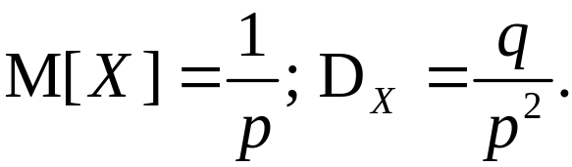
Геометрическое распределение
Распределение случайной величины X называется геометрическим с параметром p (p∈(0,1)), если значения случайной величины X – все натуральные числа, а вероятность события {X = k} выражается формулой:
где q = 1 – p.
Вероятности p_{k} образуют бесконечную убывающую геометрическую прогрессию со знаменателем q.
Notes:
Геометрическое распределение возникает в следующей схеме: производится ряд независимых испытаний до «первого успеха», т.е. до первого достижения какого-либо результата (события А). Предполагается, что в каждом испытании успех достигается с вероятностью p. С.В. X – число испытаний до первого появления события А – имеет геометрическое распределение.

Slide 54
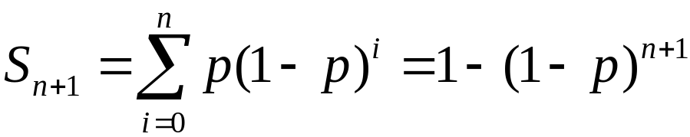
Геометрическое распределение
I. Метод обратных функций, основанный на пересчете
p_{n} = (1 – p) p_{n-1}, p₀ = p.
II. Моделирование испытаний Бернулли с вероятностью успеха p до первого успеха с подсчетом количества неудач.
III. Накопленная вероятность S_{n+1} = p₀ + …+ p_{n} для геометрического распределения имеет вид:

Slide 55
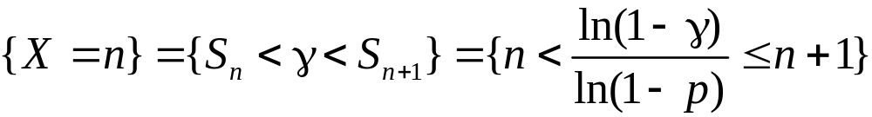


Геометрическое распределение
III. Поэтому событие {X = n} приобретает вид:
Алгоритм:
1. Генерируем γ ~ U(0, 1).
2. Возвращаем
Константа ln(1-p) вычисляется заранее.
При больших значениях p рекомендуется использовать другие алгоритмы.

